Slide 1

KOM
VERDER

Slide 2
Inhoud
Over Koninklijke Horeca Nederland Het speelveld van de horeca
Trends & Ontwikkelingen
Lokale standpunten
3
4
5
15

Slide 3
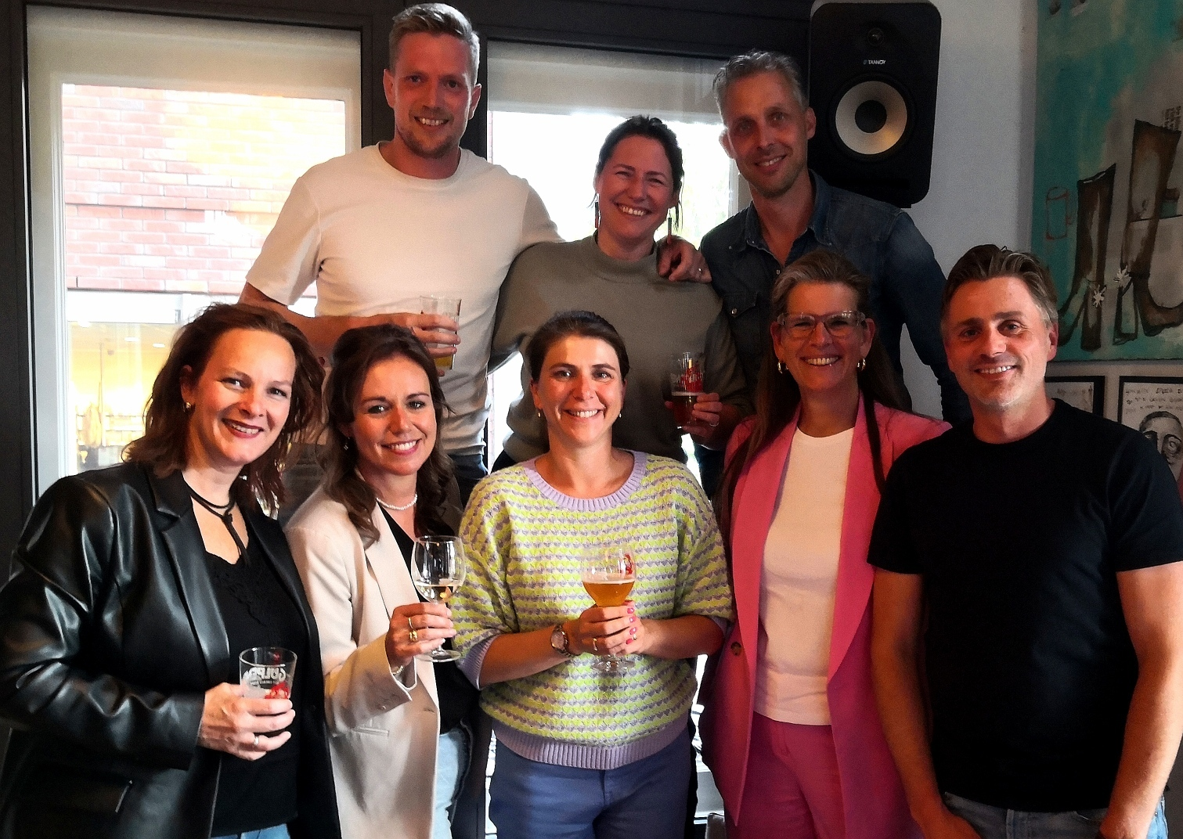

Slide 4

Over Koninklijke Horeca Nederland
Als grootste branchevereniging voor de horeca zetten we ons al ruim 140 jaar in voor onze sector. We bieden kennis, invloed, advies, voordeel en een sterk netwerk.
Met de steun van ruim 17.000 leden zorgen
we dat horecaondernemers sterker ondernemen, zichtbaar zijn en gehoord worden, in hun bedrijf én in de samenleving.
Missie
We zijn er voor alle horecaondernemers. We ondersteunen onze leden, komen op voor hun belangen, stimuleren samenwerking, en zetten ons in voor innovatie en duurzaamheid om de economische kracht van de horeca te versterken. We laten de unieke maatschappelijke rol van de horeca zien en pakken samen uitdagingen aan waarvoor wij als samenleving staan.
4

Slide 5

Het speelveld van de horeca
Omzetwaarde horeca
33,9 Miljard
Belangen
KHN behartigt de belangen van horecaondernemers
o.a. als het gaat een arbeid en werkgeverschap, ondernemerschap, duurzaamheid en innovatie.
We werken samen met relevante overheden en organisaties met als inzet: een optimaal ondernemingsklimaat voor de horeca.
Aantal medewerkers in de horeca
522.000
Aantal aangesloten horeca bedrijven in Nederland
17.000

Slide 6
Trends & Ontwikkelingen
2026
Wat speelt er in de horeca branche?
Hoe staan we er economisch voor?
Wat verandert er?
Wat hebben we nodig om toerisme te laten floreren en zo in elke gemeente een sterke economie te hebben?

Slide 7

Economie en rendement
De omzet in de horeca groeit nauwelijks meer, terwijl winsten onder druk staan.
20% van de ondernemers ervaart problematische schulden.
Een deel van de bedrijven vreest niet langer dan één jaar te kunnen overleven.
Veel ondernemers hebben een volle zaak, maar zien dit onvoldoende terug in hun winst.
Bron: rapportage ABN AMRO op basis van CBS, SRA, Locatus, FSIN, NBTC

Slide 8

Veranderend consumentengedrag
Herhaalbezoek staat onder druk.
Fysieke bestedingen in de horeca dalen.
Online bestellingen en bezorgomzet groeien verder.
Consumenten kiezen steeds vaker voor gemak.
Bron: rapportage ABN AMRO op basis van CBS, SRA, Locatus, FSIN, NBTC

Slide 9

Marktverschuivingen
Het aantal restaurants, cafés en café-restaurants neemt af.
Koffiezaken blijven sterk groeien.
Toeristische regio's presteren beter dan krimpregio’s.
Ketenbedrijven en ondernemingen met een duidelijke focus behalen gemiddeld betere resultaten.
Bron: rapportage ABN AMRO op basis van CBS, SRA, Locatus, FSIN, NBTC

Slide 10

Toekomstige vraag
De horeca-uitgaven groeien richting 2035 nog stevig.
Gen Z neemt een steeds groter aandeel van de consumptieve bestedingen voor haar rekening.
Het thema "gemak" groeit sneller dan "gezelligheid" of "routine".
Bron: rapportage ABN AMRO op basis van CBS, SRA, Locatus, FSIN, NBTC

Slide 11

Toerisme
Groei van buitenlandse bezoekers uit Duitsland, België, Spanje en Italië.
Binnenlands toerisme neemt eveneens toe.
Meer dagtoerisme dan verblijfstoerisme, vooral in steden zoals Amsterdam.
Hotelsector heeft te maken met druk op kamerprijzen.
Bron: rapportage ABN AMRO op basis van CBS, SRA, Locatus, FSIN, NBTC

Slide 12

Arbeidsmarkt
Productiviteitsgroei blijft beperkt.
Personeel blijft schaars en duur.
Wet DBA (tegen schijnzelfstandigheid) kan flexibiliteit beperken.
Veel jongeren willen juist flexibel blijven werken naast studie of andere activiteiten.
Bron: rapportage ABN AMRO op basis van CBS, SRA, Locatus, FSIN, NBTC

Slide 13

Technologie & AI
AI wordt steeds relevanter voor reserveringen, telefonie, planning en administratie.
Datagedreven werken wordt belangrijker voor margeverbetering.
Voorspellende analyses worden toegankelijk voor mkb-horeca.
Bron: rapportage ABN AMRO op basis van CBS, SRA, Locatus, FSIN, NBTC

Slide 14

Lokaal doen we samen.
Kom verder met ondernemersvriendelijk beleid.

Slide 15
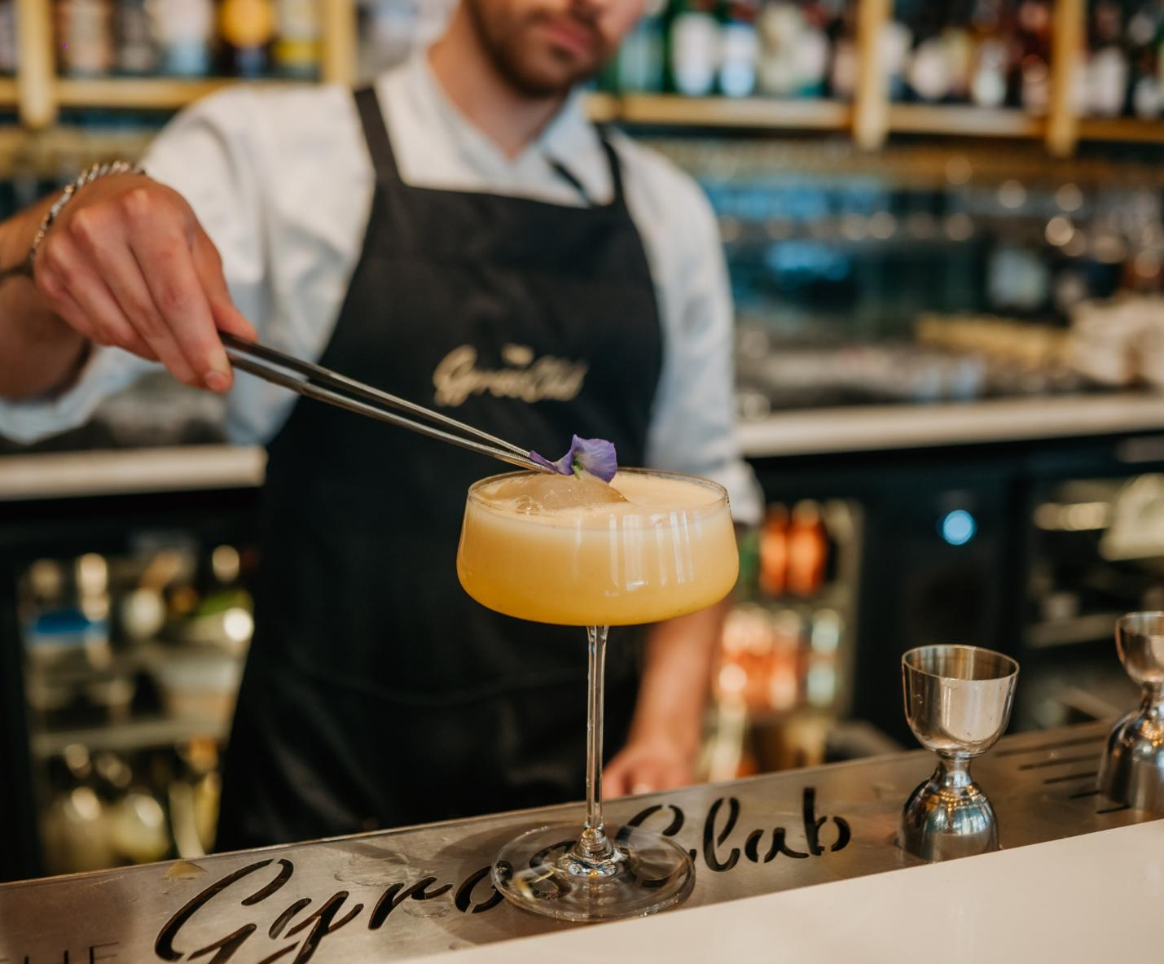
Zo wordt de lokale economie gestimuleerd en kan de horeca doen waar ze goed in is: haar maatschappelijk rol als huiskamer van de samenleving vervullen. Zet jij je met jouw politieke partij in voor deze standpunten:

Slide 16
Regeldruk & vergunningen
Toets nieuwe horeca‑regels en APV‑aanpassingen eerst op uitvoerbaarheid door lokale ondernemers en maak een plan om de lokale regeldruk terug te brengen.

Slide 17
Voorspelbare lokale lasten
Maak duidelijke meerjarenafspraken over tarieven zoals leges, terrassen en afval, en overstijg de inflatie niet.

Slide 18
Toerisme
​
Laat toeristenbelasting maximaal met de inflatie stijgen en besteed dit volledig aan een schoon, veilig en bereikbaar toeristisch gebied.
​​
Neem bij het toekennen van horeca- en hotelvergunningen een weloverwogen besluit, op basis van aankomende omgevingsprogramma en neem paracommercie hierin mee.

Slide 19
Gelijke spelregels vakantieverhuur
Hanteer dezelfde registratieplichten en toeristenbelasting voor vakantieverhuur, B&B’s en short‑stay als hotels. Dat is wel zo eerlijk.

Slide 20
Eerlijk speelveld paracommercie
Hanteer en handhaaf paracommerciële regels voor buurthuizen, (sport)verenigingen en stichtingen, op basis van datgeen wat in de Alcoholwet staat. Alleen dan is er sprake van een eerlijk speelveld t.a.v. de commerciële horeca die niet gesubsidieerd wordt, waar niet met vrijwilligers gewerkt mag worden en die de paracommercie veelal sponsort.

Slide 21
Duurzaamheid & energietransitie
Realiseer toegang tot gemeentelijke ondersteuning bij verduurzaming (energiescans, subsidies) en een snellere netaansluiting voor elke horecaondernemer.

Slide 22
Stadslogistiek & Zero Emissie Zones
Geen hogere kosten door Zero‑emissiezone: zorg voor uitzonderingen en micro‑hubs voor bevoorrading van bederfelijke waar.

Slide 23
Veiligheid & openbare orde
Zet in op maatwerk bij handhaving en optreden bij overlast in de openbare ruimte, niet bij kleine administratieve fouten van ondernemers.

Slide 24
Bereikbaarheid
Zwolle is dé culinaire hoofdstad van Nederland en heeft een grote regionale functie, waarbij niet elke kern over een treinstation beschikt. Zorg dat onze stad te allen tijde bereikbaar blijft voor onze gasten en dat deze over voldoende parkeergelegenheid beschikken.

Slide 25
WE GAAN GRAAG IN GESPREK.
DANK VOOR JULLIE AANDACHT!

Slide 26
KoninklijkeHorecaNederland KHN
Koninklijke Horeca Nederland
Vijzelmolenlaan 10-12
3447 GX Woerden
www.khn.nl info@khn.n
Koninklijkehorecanl KHNvideokanaal
Koninklijke-horeca-nederland
Voor ondernemers die vooruit willen.

Slide 27
KOM
VERDER

